Slide 1

Игры с соперниками
Школа «Алгоритмы, играющие в игры»
Notes:
## Анонс дня
На этот раз познакомимся с новой игрой под названием Same Game. В ней симуляцию вам придется запрограммировать самостоятельно. Поэтому мы подробно разберем все идеи и алгоритмы, которые для этого понадобятся. По пути познакомимся с новыми возможностями языка Python: юнит-тестами, позволяющими легко тестировать свой код, и type-hints, позволяющие сделать ваш код понятнее.
И наконец, мы рассмотрим как имея готовую симуляцию можно реализовать жадный алгоритм для решения этой задачи. В конце вы опять получите заготовку кода для реализации разобранного на лекции алгоритма. Это будет вашим следующим домашним заданием. Ссылки: Same Game https://www.codingame.com/multiplayer/optimization/samegame PyCharm Edu https://www.jetbrains.com/edu-products/download/#section=pycharm-edu
Вопрос: Как впечатления от тех, кто пытался сдавать предыдущие задачи?
Всем нужна была помощь с отладкой. Часть людей приходила на консультации вообще без кода
Юнит тесты помогут отлаживать ошибки, но для этого нужен PyCharm
Домашка будет больше, а поэтому делайте ее заранее!

Slide 2
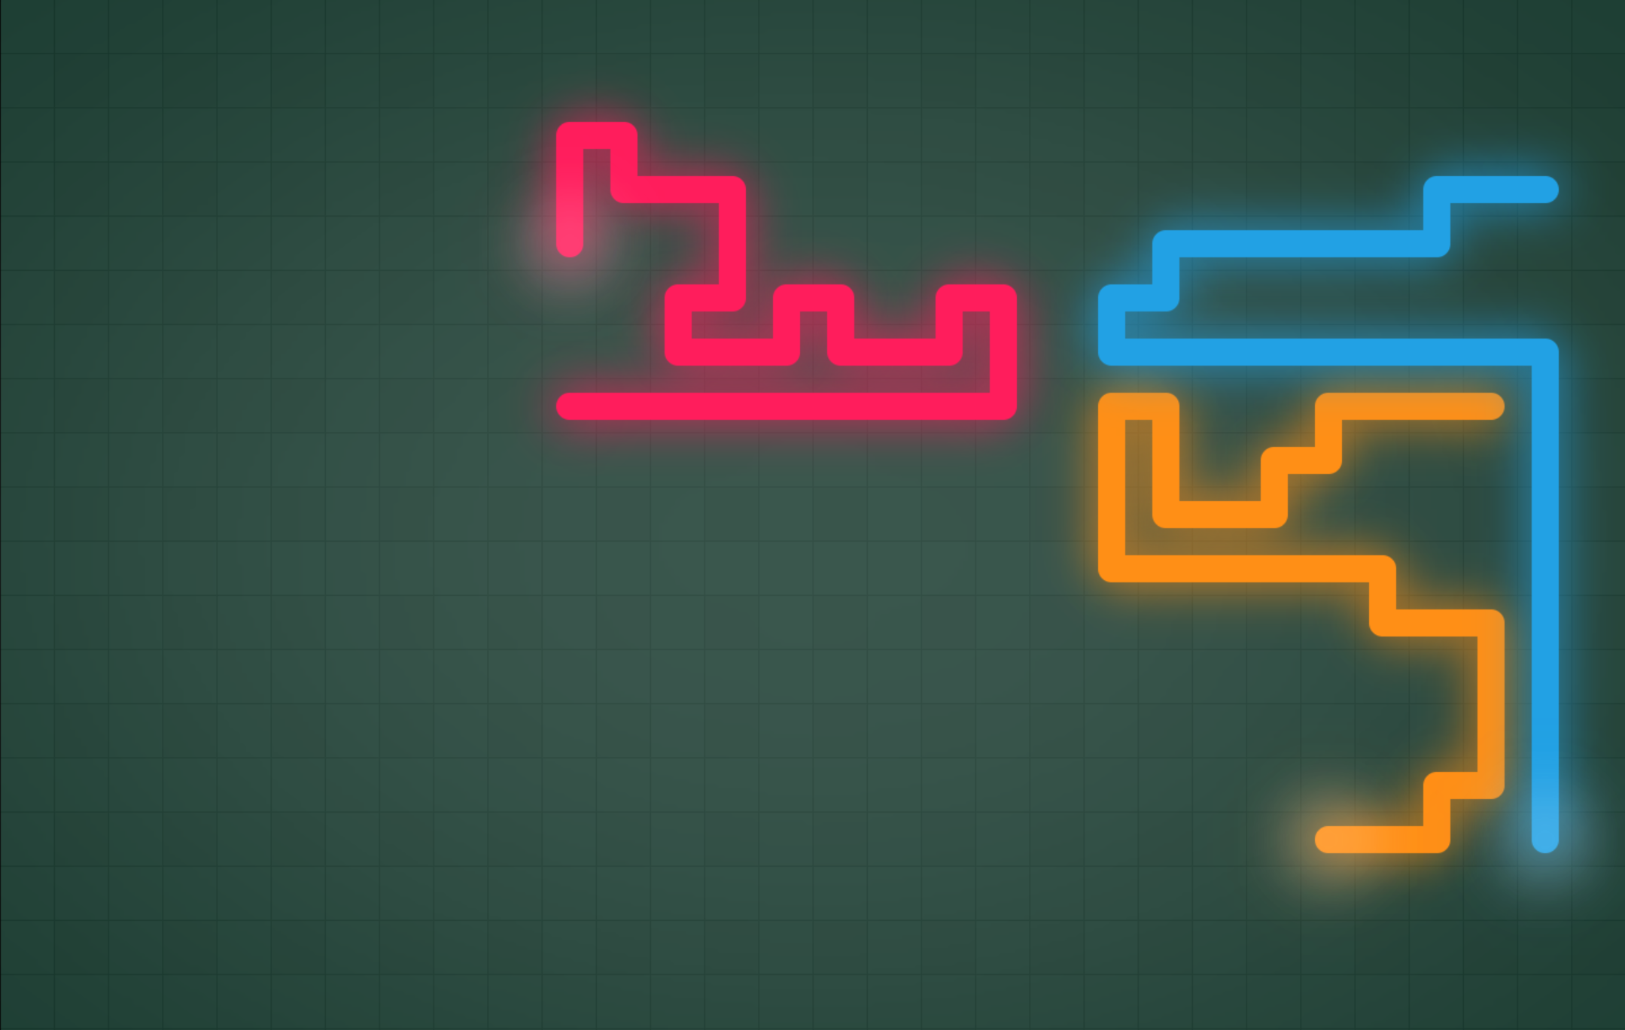
Line Racing https://www.codingame.com/multiplayer/bot-programming/line-racing

Slide 3
Составляющие решения
Симуляция
Всё состояние игры
Получение списка доступных ходов
Применение одного хода
Оценка
Алгоритм поиска

Slide 4
Симуляция
Поле 20 x 30
state.cells[x][y] == номер_игрока
Позиции мотоциклов
state.players[номер_игрока] == (x, y)
Номер текущего игрока (наш номер)
state.player_index
def moves() — возвращает список корректных ходов
def apply_move(move) — применяет ход (сдвигает один мотоцикл)

Slide 5
Что с копированием?
Состояние — таблица 20 x 30. Копировать — дорого
Зато отменить сделанный ход — легко.
undo = state.apply_move(move)
...
state.undo_move(undo)
# undo == (player_index, old_pos, new_pos)
Notes:
Почему нельзя было менять состояние, как в прошлой игре?
Почему в той игре мы не сделали так же как и тут? Т: А как проверить, есть ли тайл в удаляемой области?

Slide 6
Как симулировать соперников?
Считать, что соперник не ходит вообще
Считать, что соперник ходит случайно / простым алгоритмом
Считать, что соперник ходит нашим же алгоритмом, считая, что мы:
не ходим вообще
ходим случайно
ходим нашим же алгоритмом (MiniMax)

Slide 7
Оценка состояния. Идеи:
Больше пространства → лучше!
Меньше коридоров → лучше!
estimate_for(me) − estimate_for(them)
Notes:
Напомню, нам выгодно собирать большую связную область одного цвета.
То есть чем больше больших областей, тем лучше. Какие есть идеи, как это можно формализовать? Превратить в формулу?

Slide 8
Алгоритм поиска
Случайный поиск на глубину d
Жадный алгоритм
Перебор всех ходов на глубину 2 / на глубину d
Всё это с одной из стратегий симуляции соперника

Slide 9
Общая картинка

Slide 10
Что тянут за собой эти «игрушки»?
физика и математика — в некоторых «физичных» играх
английский — чтобы читать условия, форум и отчеты участников
ООП — с ним код понятнее и аккуратнее
большие исходники, на сотни строк кода, много дней разработки
тестирование — без него сложно найти баги
отладка — практика поиска ошибок в своем коде
профилирование — с ним понятнее, что оптимизировать
алгоритмы и структуры данных — чтобы оптимизировать
командная работа, чтение чужого кода — чтобы искать ошибки

Slide 11
Как я готовил эти занятия?
Выбрал игру
Изучил отчеты участников, особенно победителей
Выбрал подходящий алгоритм решения
Решил игру самостоятельно
Упростил, убрал лишнее
Разбил на задания
Определил, какая теория нужна, чтобы ученики справились с заданиями

Slide 12
Интересные, несложные игры
Физика движения:
Search Race
Mad Pod Racing
Mean Max
Poker Chip Race
Broomstick flyers
Пошаговые паззлы и игры:
Same Game
2048
Connect4
Smash the Code

Slide 13

ФИИТ УрФУ — бакалавриат для крутых разработчиков
Павел Егоров @xoposhiy

Slide 14
Сайты ФИИТ
https://fiit-urfu.ru
https://vk.com/fiiturfu

Slide 15
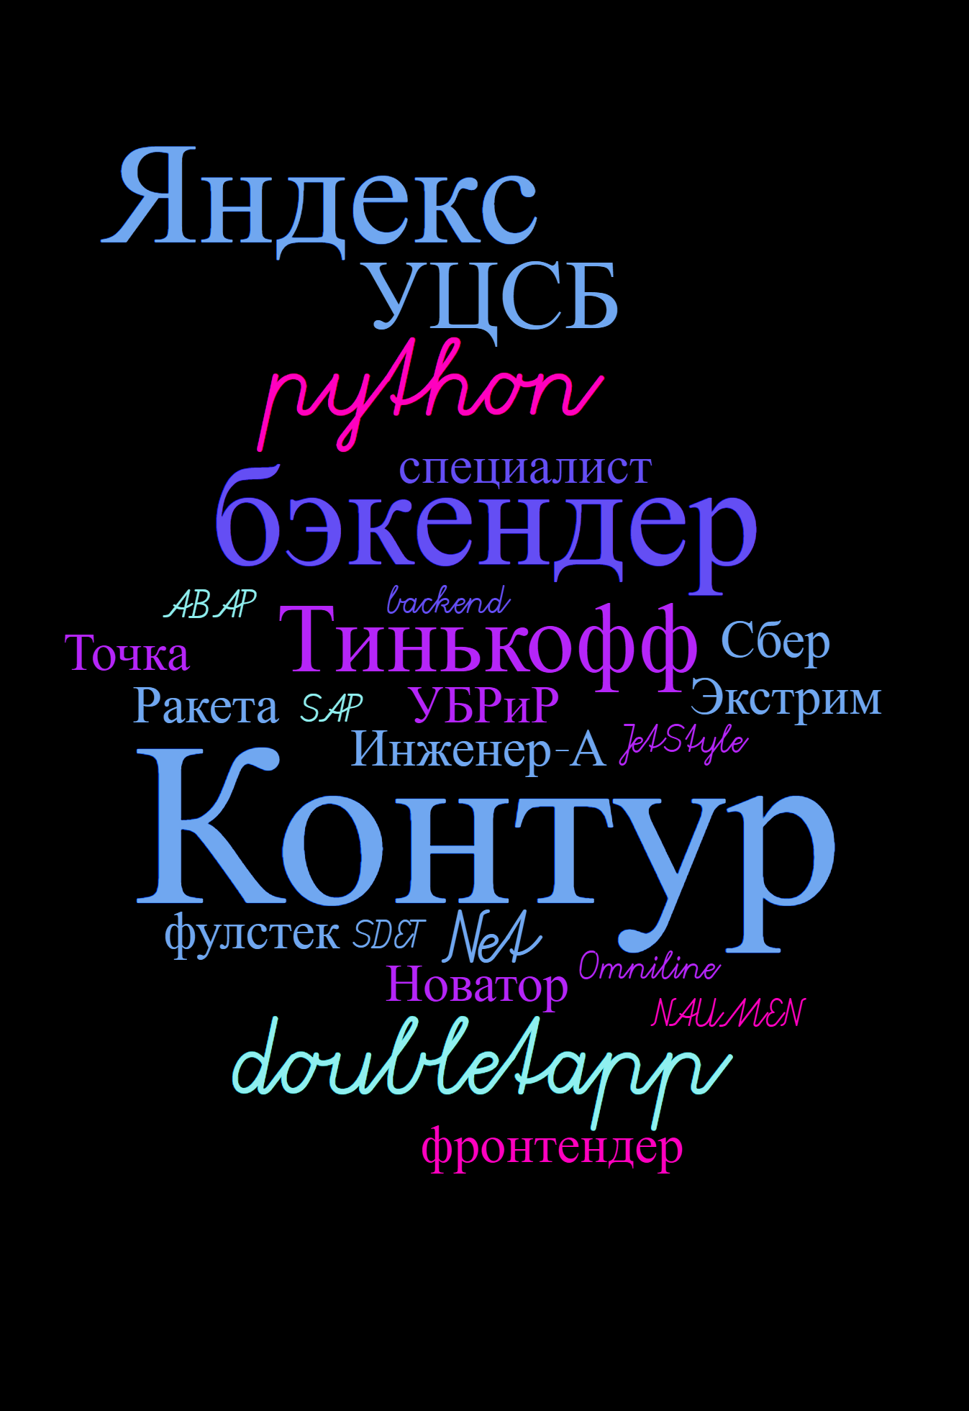
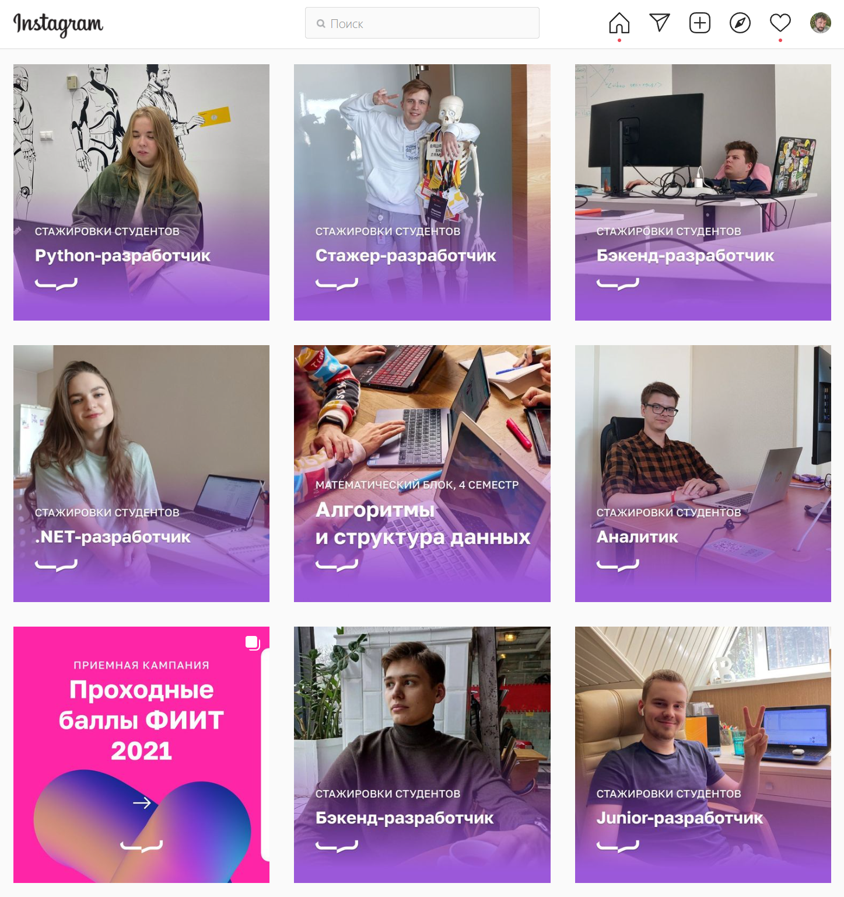

Стажировка
28 студентов стажировались
21 — разработчиками
5 — аналитиками
fiiturfu
Notes:
28 человек из ~50 21 — вне Контура
19 — программистами
кто где на картинках:
Тинькофф Яндекс Даблтэп
Экстрим . Наумен
. Контур Сбер

Slide 16
Алгоритмы, играющие в игры для школьников

Slide 17
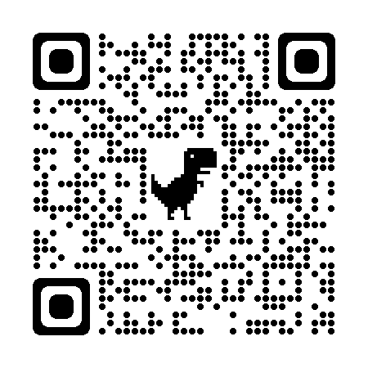
Приглашайте своих школьников
https://fiit-urfu.ru/lp/bot-school
3 недели
1 очное занятие в неделю
1 онлайн-консультация
Как попасть?
Заполнить форму →
выполнить тестовое до 28 марта

